Slide 1
Kristians fon Panders un viņa darbi LU Bibliotēkā
Maija Pozemkovska
LU 77. konference, 2019. 21. februārī

Slide 2
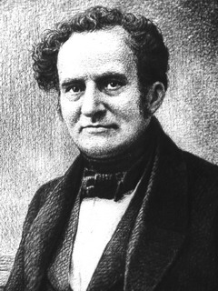
Kristians Heinrihs fon Panders (1794–1865)
Izcils dabaszinātnieks, paleontologs, embriologs, anatoms, kuru Čarlzs Darvins atzinis par savas teorijas priekšteci.
Studējis medicīnu Tērbatā (1812–1814), Berlīnē, Getingenē (1815), Vircburgā (1816–1817), Dr.med. (1817) – disertācija par cāļa attīstību olā no dīgļa (pirmajās piecās dienās inkubatorā), ko viņš dokumentēja lieliskos zīmējumos (kopā ar E. D’Altonu).
Kopā ar studiju laika draugu Karlu Ernstu fon Bēru (1792–1876) pievērsās embrioloģijai. Pirmais izpētījis cāļa attīstību olā (1817; publicēts 1818). Tieši Panders atklāja universālu dīgļa attīstības likumsakarību – dīgļa lapu veidošanos.
M. Abramova tušas zīmējums pēc K. H. Pandera fotogrāfijas
Pandera rūpīgie apraksti un zīmējumi nav zaudējuši nozīmi arī mūsdienās. Diemžēl paleontoloģiskie pētījumi par Baltiju pārsvarā palika nezināmi plašākam zinātnieku lokam, jo nezināmu iemeslu dēļ Panders pameta Pēterburgas Zinātņu akadēmiju, līdz ar to arī zaudējot pasaules paleontoloģijas līdera statusu (1827).

Slide 3
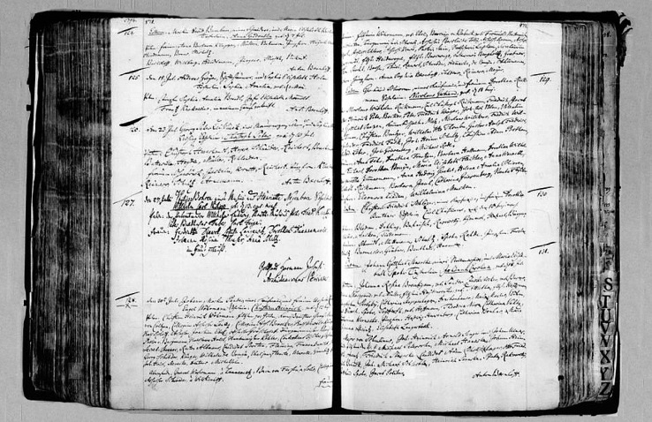
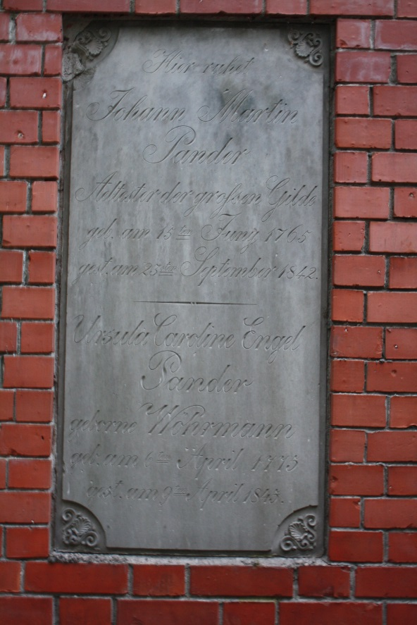
Pandera biogrāfiskie dati
Dzimis Rīgā 12./23.07.1794. Kristīts Doma draudzē 30.VII.
Miris pēc smagas slimības Pēterburgā 1865. gada 10./22. septembrī, izvadīts no Sv. Katrīnas luterāņu baznīcas Vasīlija salā; apbedīts Smoļenkas luterāņu kapos, kas netālu.
Tēvs: Johann Martin Pander (15.06.1765 –23.09.1842), baņķieris, Lielās Ģildes vecākais.
Māte: Ursula Caroline Engel, dzim. Wöhrmann (6.04.1775 – 9.04.1845), apbedīti Rīgas Lielajos kapos; saglabāta kapa plāksne (attēlā). Vecāki laulāti Doma draudzē 1791., 24.svētdienā pēc Trīsvienības dienas (t.i., gada nogalē).
Nosaukts par godu vectēvam Kristianam Heinriham Vērmanim (1737 Lībekā – 1813 Rīgā), Lielās Ģildes loceklim.
Vecāmāte: Anna Ģertrūde Vērmane, dzim. Ebel (1750–1827), otrā publiskā parka Rīgā (pēc Viesturdārza) – Vērmanes dārza ierīkotāja (atklāts 1817).
Kristiana vecvecāki (no tēva puses): Peter Pander (1729 Rīgā – 1815), tirgonis. Precējies ar Mariju Reimersu (1742–1797).
Kristiana Heinriha Pandera dzimšanas ieraksts
Pandera vecāku kapa plāksne, 2018

Slide 4
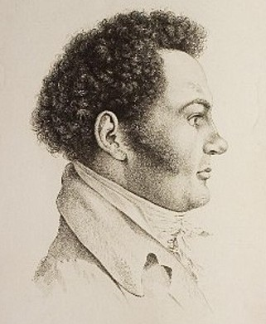
1825. 24.X. K. Panders salaulājās ar Amāliju fon Šēreri (von Scherer; 6.02.1805 Pēterburgā – 4.12.1861, apbedīta Smoļenkas luterāņu kapos Pēterburgā). Tūlīt pēc kāzām devies atvaļinājumā uz Krievijas dienvidiem (no 1825. 27.X līdz 1826. 6.IX). Laulībā dzimuši:
Anna Šarlote (29.11.1826 Pēterburgā –?), vecmeita.
Šarlote Elizabete (25.01.1828 Pēterburgā –?), vecmeita.
Johans Aleksandrs (21.08.1829 Pavlovskā – 11.08.1864 Simferopolē?), kara ārsts Krimā.
Frīdrihs (23.08.1830 Pēterburgā – 04.09.1830 Pēterburgā).
Eduards Frīdrihs (23.08.1832 Pēterburgā – 09.1912), Dr.med., kara ārsts, vēlāk ārsts Frankfurtē pie Mainas. Precējies 1858 Pēterburgā.
Karolīne, prec. Pychlau (30.04.1834 Carnikavā – 19.02.1910 Strazdumuižā, apbedīta Biķeru kapos). Apprecēja (1857) brālēnu Teodoru Eduardu Pīhlavu (1830-1901).
Marija, prec. Pander (9.05.1836 Carnikavā – 21.02.1905 Rīgā).
  Mazdēls Ernsts Kristians Aleksandrs (1859 Liepas muižā – 1924 Rīgā). Viņa otrs vectēvs bija K. Pandera brālis Pēteris Ernsts (1798–1853), kurš no 1824 dzīvoja Liepas muižā. Pēc K. P. aizbraukšanas uz Pēterburgu, Carnikavas muiža piederēja Pēterim un viņa pēcnācējiem. Mazdēls Ernsts bija pēdējais Carnikavas muižas lielkungs no Panderiem (1896–1906).
Johans Augusts (1838 Carnikavā – ap 1900), Dr.med., ārsts Sibīrijā, Kazaņā, Pēterburgā. Sieva Jevtropija. Dēls Dmitrijs, mežzinis.
K. H. Panders 1827. gadā. Jozefa Vilhelma Eduarda D’Altona zīmējums)

Slide 5
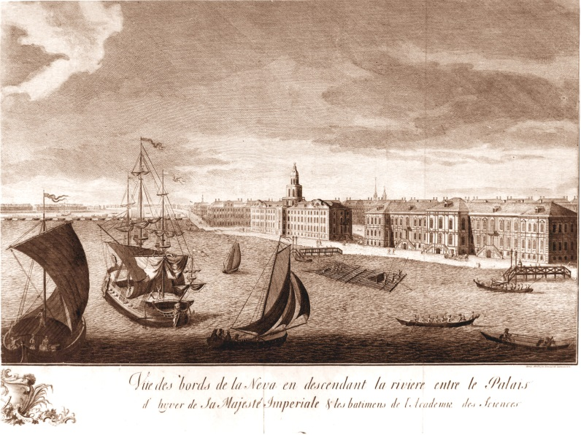
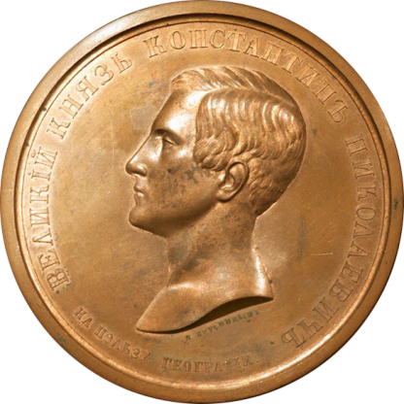

Pandera sasniegumi
Vācu dabaspētnieku akadēmijas Leopoldina loceklis (no 1818), Ķeizariskās Pēterburgas ZA loceklis (1821–1827).
Apbalvots ar 4. pakāpes Sv. Vladimira ordeni (1826).
Lielkņaza Konstantīna zelta medaļas ģeogrāfijā (1856) un Demidova prēmijas (par izcilu ieguldījumu zinātnē) laureāts (1857) par «Monographie der fossilen Fische des silurischen Systems des Russisch-Baltischen Gouvernements» (pirmā monogrāfija, kas veltīta Baltijas devona zivju izpētei un tajā apkopoti daudzu gadu rūpīgi vāktie fosīliju materiālu apstrādes rezultāti). Mecenāta grāfa Pāvela Demidova prēmiju piešķīra par izcilu ieguldījumu zinātnē un laikā no 1832. līdz 1866. gadam godalgoja 275 grāmatas Krievijā.
Pandera vārdā nosaukto konodontu, aizvēsturisko zivju un fosīliju skaits ir liels – Panderia, Panderina, Panderpera, Panderichys, Panderodella, Panderodus.
Pandera vārdā nosaukta neformāla organizācija Pander Society, kas dibināta 1967. gadā, lai veicinātu konodontālas paleontoloģijas izpēti. Tā publicē ikgadēju biļetenu un tās vadītājs tiek dēvēts par Pandereru.
Lielkņaza Konstantīna zelta medaļa

Slide 6
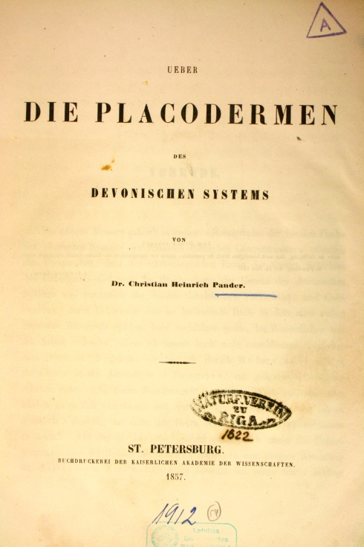
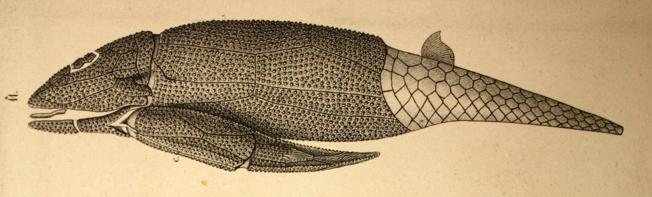
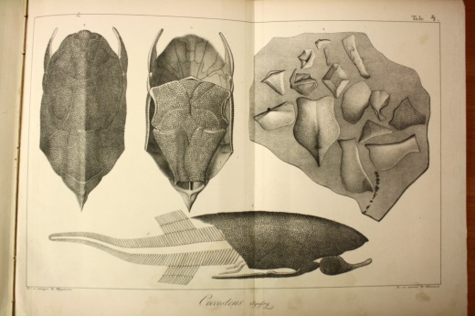
Pandera monogrāfijas
LU Bibliotēkā glabājas gandrīz visi nozīmīgākie Pandera darbi.
Tie ir vācu valodā, izdoti laikā no 1820. līdz 1860. gadam (Tērbatā un Pēterburgā). Lielākā daļa grāmatu bagātīgi ilustrētas.
LU Bibliotēkā glabājas arī Pandera godalgotais darbs par Baltijas provinču silūru sistēmas zivīm (izdots Pēterburgā, 1856), kas ieguva Demidova prēmiju. Viena monogrāfija veltīta Krievijas impērijas ģeognozijai («Beiträge zur Geognosie des Russichen Reiches», 1830).
Nav noskaidrota visu LU Bibliotēkā esošo Pandera grāmatu izcelsme. Vairākas no tām ienākušas krājumā, kad 1932. gadā LU atpirka no grāmatnieka Jāņa Rapas (1885–1941) viņa grāmatu kolekciju «Baltica». Dažas grāmatas bijušas Rīgas Dabaspētnieku biedrības (dibināta 1845) īpašums, ko apliecina šīs biedrības zīmogs grāmatas titullapā.
Pēterburga, 1857
Senā bruņuzivs. Mākslinieks P. Ivanovs, Pēterburga (zīmējumi uz akmens)

Slide 7
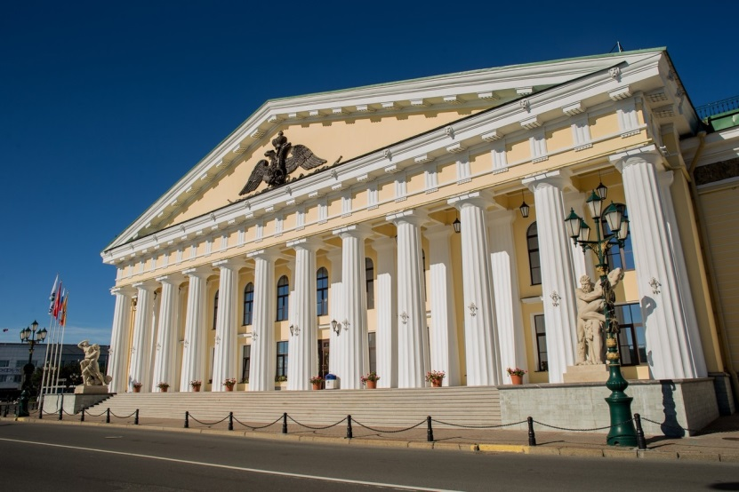
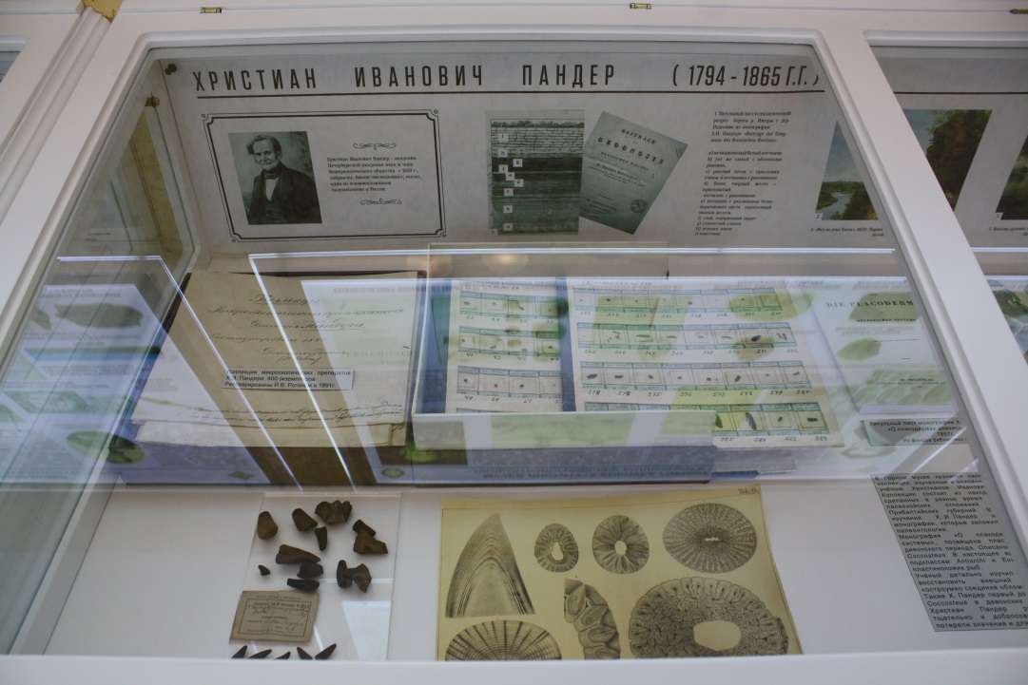
Pandera kolekcija Kalnu muzejā
Sanktpēterburgā, Krievijā
Gaujas un Pērnavas upes senlejā un pie Burtnieku ezera atrastās devona zivju fosīlijas Panders atdeva Kalnu institūtam Pēterburgā, kur strādāja no 1844. gada līdz mūža galam (1865).
Bijušais Kalnrūpniecības institūts (tagad universitāte) dibināts 1773. gadā, ir vecākā tehniskā augstskola Krievijā. Tur Pandera vērtīgi atradumi glabājas muzejā četrās kolekcijās (33 dažādi nosaukumi, vairāk nekā 400 vienību – bruņuzivju, daivspurzivju, divējādi elpojošo devona zivju paraugi un plānslīpējumi, kas bija viņa monogrāfiju zīmējumu oriģināli, 1857–1860).
Pandera kolekcijas daļa Kalnu muzeja ekspozīcijā Pēterburgā, 2018

Slide 8
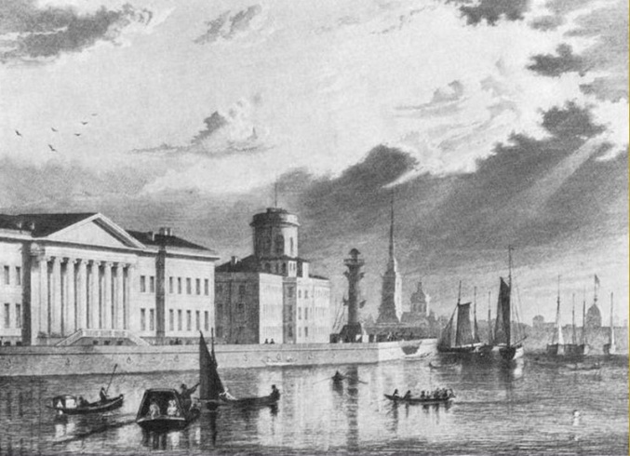
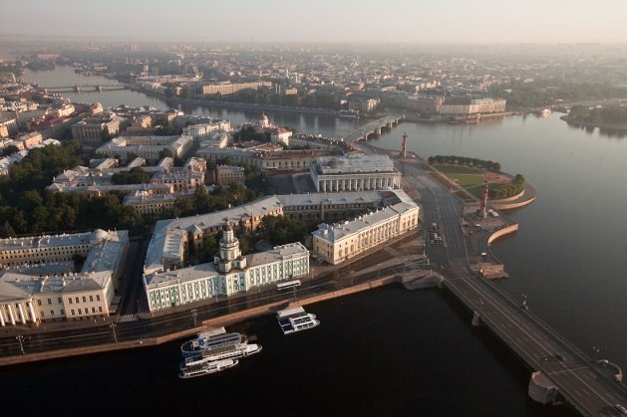
Rīga–Tērbata–Vācija–Pēterburga–Carnikava–Pēterburga
Rīgas un Carnikavas periodā (1827?–1844) Panders veica nozīmīgus pētījumus par Latvijas un Igaunijas zivju ģeoloģiskajiem slāņiem. Lai apliecinātu Pandera autoritāti zinātnē 1841. gadā Carnikavā ieradās izcilais skotu ģeologs, silūra aprakstītājs baronets Roderiks Mērčinsons (1792–1871); franču paleontologs, devona speciālists, Francijas ģeoloģijas b-bas prezidents Eduards Vernjē (1805–1873) un Kabiles grāfs Aleksandrs fon Keizerlings (1815–1891).
Panders nodzīvoja 71 gadu, no tiem 29 – Latvijā (Rīgā un Carnikavā), 34 – Pēterburgā, divus – Tērbatā un sešus – Vācijā un Rietumeiropā (studējot un ceļojot).
Pandera sasniegumi zinātnē:
1) konodontu pirmatklājējs,
2) savācis plašas Baltijas paleozoja fosīliju kolekcijas,
3) salīdzinošās osteoloģijas attīstībā.
Skats uz Zinātņu akadēmiju, Kuntskameru un Zooloģisko muzeju Vasīlija salā Pēterburgā

Slide 9
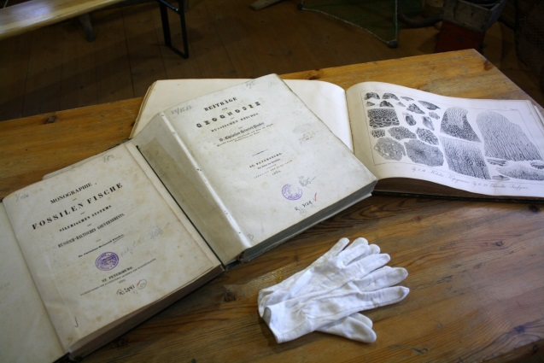
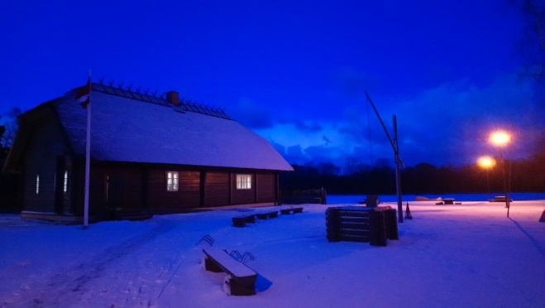
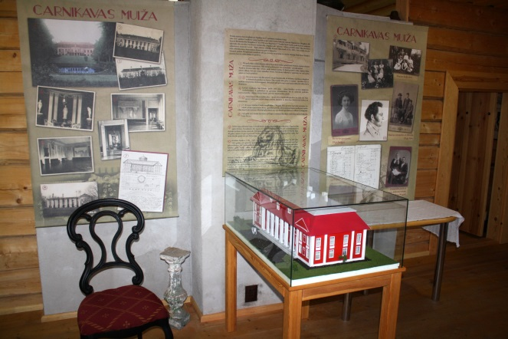
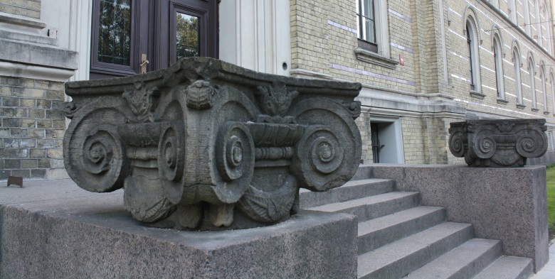
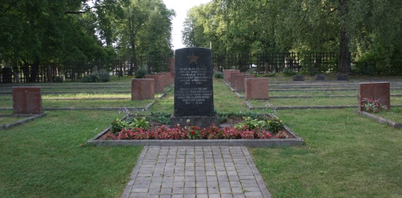
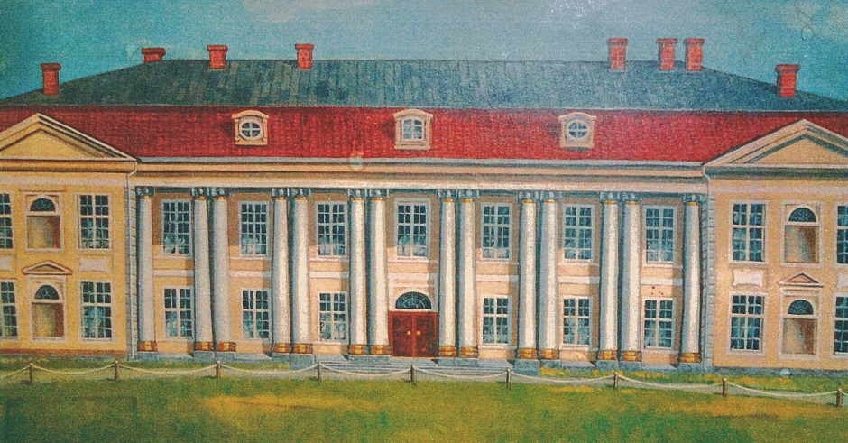
Grāmatas LU Bibliotēkā
Ekspozīcija Carnikavas Novadpētniecības centrā (publisks muzejs no 2012)
Carnikavas muižas pils celta pirms 1786. gada un tā bijusi viena no greznākajām pilīm Vidzemē. To rotāja 14 iespaidīgas smilšakmens kolonnas ar joniskiem kapiteļiem fasādē. Pirmajā pasaules kara laikā (1917), tuvojoties vācu karaspēkam, pils nodzenāta, un par bijušās godības lieciniekiem Carnikavā palicis muižas parks un četri pils kolonnas kapiteļi (divi – pie LU, pa vienam Carnikavā un skvērā pie Mazās Ģildes).
Pandera «pēdas» Latvijā / secinājumi
Carnikavas muižas kapiteļi pie LU ieejas Merķeļa ielā

Slide 10
PALDIES
LU Bibliotēkas ekspertei un pētniecei Ilgai Mantiniecei
Arhīvu pētniekam Arno Liepiņam
LU profesoram Dr.geol. Ervīnam Lukševičam
CNC vadītājai Olgai Rinkus
Krievijas Zinātņu akadēmijas Zooloģijas institūta pētniecei Dr.biol. Nadeždai Slepkovai
Pēterburgas Kalnu muzeja priekšmetu glabātājai Marijai Rahmaņinai
Krievijas Nacionālās bibliotēkas ģenealogam Dr.geogr. Igoram Saharovam

